Slide 1
Українська культура XIX століття

Slide 2
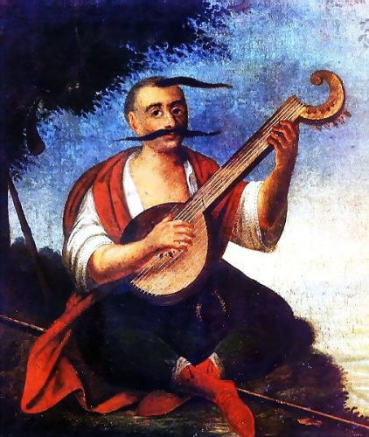
Музика
Поетична і музична обдарованість українського народу була основою високого рівня розвитку музично-пісенної творчості. У XIX столітті як і раніше побутують землеробські пісні календарного циклу, а також колядки, веснянки, колискові, весільні. Широкою популярністю користувалися пісні-романси «Їхав козак за Дунай», «Віють вітри», «Сонце низенько», а також створені на вірші Шевченка «Думи мої, думи», «Заповіт».

Slide 3
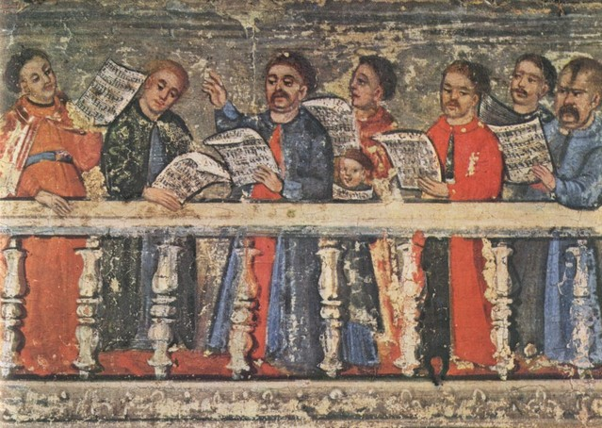
Значного поширення набуло сімейне музикування, аматорський молодіжний розважальний спів. Центрами розвитку музичної культури були духовні навчальні заклади, гімназії, приватні пансіони, університети, в яких вивчалася нотна грамота і теорія музики. Багато хто отримував професійну музичну підготовку в церковних хорах.

Slide 4
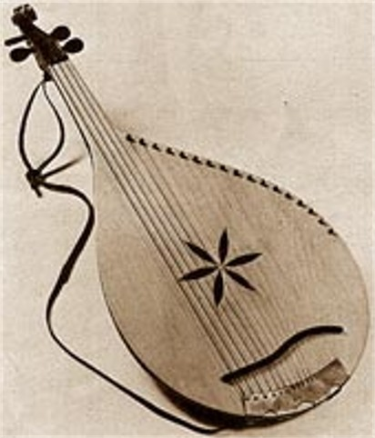
Музика, спів міцно увійшли в повсякденне життя як міського, так і сільського населення. За жанрами пісні були різноманітними: ліричні, жартівливі, романси, виконувалися вони соло, дуетом, хором, під акомпанемент бандури, скрипки, гітари, фортепіано. Переважно це були авторські твори, які згодом розповсюджувалися і ставали народними.

Slide 5
Концертну діяльність в містах України розгортали самодіяльні колективи. Традиційними серед інтелігенції великих міст були літературно-музичні вечори. Влаштовувалися добродійні концерти, особливо під час проведення великих контрактових ярмарок. Однак часто така діяльність наштовхувалася на адміністративні заборони. Наприклад, в 1867 у Києві був випадок, коли влада дозволила концерт за умови, що тексти пісень будуть звучати французькою мовою

Slide 6
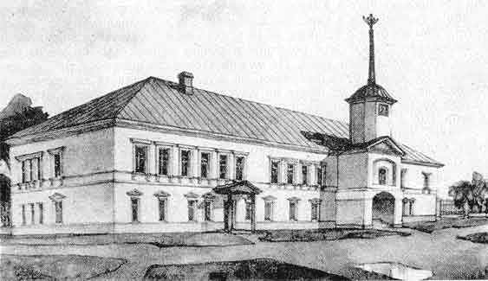
Високого рівня досягла майстерність партесного (багатоголосого) співу. У XIX столітті хоровий спів поступово виходить за рамки чисто культового. Загальнофілософський зміст канонічних образів залучав до храму немало світських слухачів. З великими концертними програмами виступали хори Київської академії, Переяславської семінарії. Розвиток своїх національних традицій гальмувався, оскільки перевага адміністративно надавалася іноземним авторам.

Slide 7
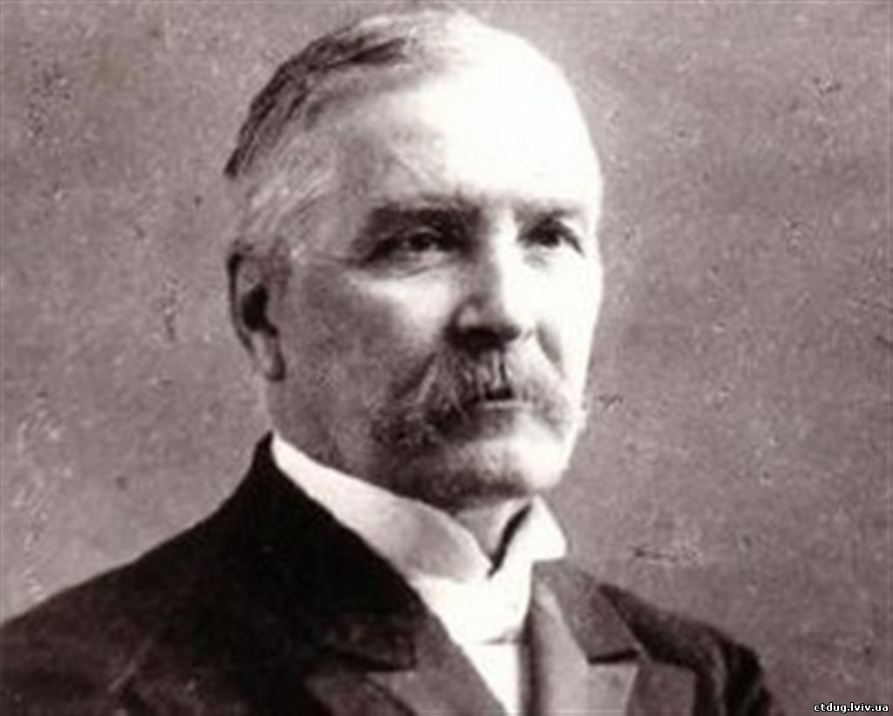
Цілу епоху в музичному житті України становить творчість М. В. Лисенка — великого українського композитора, блискучого піаніста-віртуоза, талановитого хорового диригента, педагога, музикознавця й активного громадського діяча демократичного напряму. Він є основоположником української класичної музики.

